Slide 1


Slide 2


Slide 3


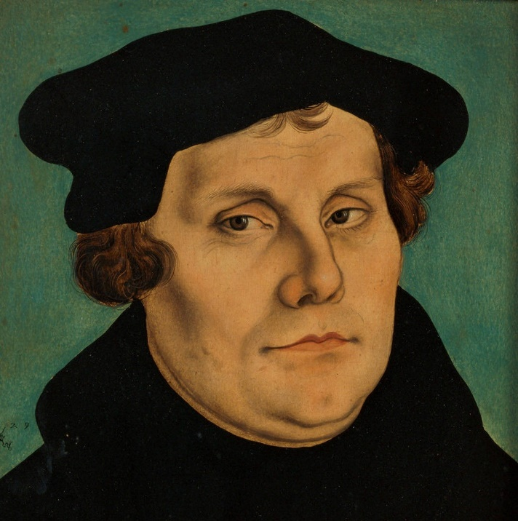
BATISMO
5 – Lutero e o Batismo
Lutero e o Batismo
Notes:
LUTERO E O BATISMO
No Batismo, Jesus Cristo distribui a salvação como que num envelope com tesouro, pois a salvação não se vê, vê-se apenas a água. O tesouro é real. “O tesouro está dentro do envelope, cremos nisto, mas não o vemos.” A salvação está no Batismo, não a vemos, mas isto cremos. Para que tenhamos proveito, precisamos recebê-lo e vivê-lo por toda vida. Lutero dizia: “Glaubst du, so hast du, glaubst du nicht, so hast du nicht.” (Se tu crês, tu tens, se tu não crês, tu não tens.). Lutero enfatiza que no Batismo acontece a renúncia ao diabo e a decisão de aceitar Cristo e tudo o que Ele fez em nosso favor.
Em todos os documentos que Lutero escreve sobre o Batismo, ele usa a mesma estrutura:
A essência, ou dignidade do Batismo;
O proveito do Batismo;
O significado do Batismo;
A relação entre arrependimento e Batismo;
O Batismo de crianças.

Slide 4
BATISMO
5 – Lutero e o Batismo
A essência do Batismo
Mateus 28.19 – Ordem
Marcos 16.16 – Promessa
Deus Batiza
A nós cabe crer
Notes:
1) A essência do Batismo – O que é afinal o Batismo?
O Batismo é palavra de Deus, é ordem de Deus unida a um elemento da natureza. A Palavra de Deus que ordena o Batismo tem duas características: é Mandamento – Mateus 28.19: Ide, portanto, fazei discípulos de todas as nações, batizando-os em nome do Pai, do Filho e do Espírito Santo e é promessa divina – Marcos 16.16: Quem crer e for batizado será salvo; quem, porém, não crer será condenado.
O caminho da salvação é ser batizado e crer. Deus batiza. A nós cabe crer. Estes são os dois lados do acordo. Veja que são dois lados e não dois pontos. O primeiro e o segundo passo. O primeiro crer – adultos; ou primeiro ser batizado – crianças.
Quando uma pessoa batizada quebra o acordo, deixando de crer, Deus não retira dela o seu amor. O “sim” de Deus no Batismo é para todo o sempre. A fé da pessoa não valida ou invalida o Batismo; este sempre é válido. A fé tem a ver com o “proveito” do Batismo, que é o segundo ponto.

Slide 5
BATISMO
5 – Lutero e o Batismo
A essência do Batismo
Sacramentos se cumprem quando são cridos e não quando se realizam!
O Batismo somente tem proveito, efeito, salvação através da fé!
O proveito do Batismo
Notes:
2) O proveito do Batismo
O Batismo, quando não leva a uma vida de fé, não tem proveito para a pessoa batizada. Ou seja, o Batismo tem proveito, efeito, salvação, somente através da fé. Lutero dizia que a fé tem que se ligar, se colar no Batismo. É a fé que se apega ao Batismo que salva. Os Sacramentos se cumprem quando são cridos e não enquanto se realizam. Os Sacramentos operam pelo poder da fé. Por isso Lutero dizia: Sou Batizado. A fé pressupõe esperar algo. Não se pode crer sem a promessa e não há promessa quando não se crê.

Slide 6
BATISMO
5 – Lutero e o Batismo
A essência do Batismo
Romanos 6.4-5
O momento do Batismo é breve
Mas seu significado renova-se a cada dia
Morte para o que é velho
Nascimento para o novo
O proveito do Batismo
O significado do Batismo
Notes:
3) O significado do Batismo
Conforme Romanos 6.4-5: Fomos, pois sepultados com Ele [Cristo] na morte pelo Batismo; para que, como Cristo foi ressuscitado dentre os mortos pela glória do Pai, assim também andemos nós em novidade de vida. Porque, se fomos unidos com Ele na semelhança da sua morte, certamente, o seremos também na semelhança da sua ressurreição.
No Batismo há morte para o “velho” e nascimento para o “novo”. O rito do Batismo é breve, mas o significado renova-se a cada dia. Lutero insiste numa vida 'santificada'. É preciso praticá-la sem cessar. A pessoa cristã deve diminuir diariamente a ira, o ódio, a inveja, a avareza, a preguiça, a soberba, sim, a incredulidade; e com o passar do tempo se tornar cada vez mais branda, paciente e mansa. Este é o exercício diário de uma vida de fé.

Slide 7
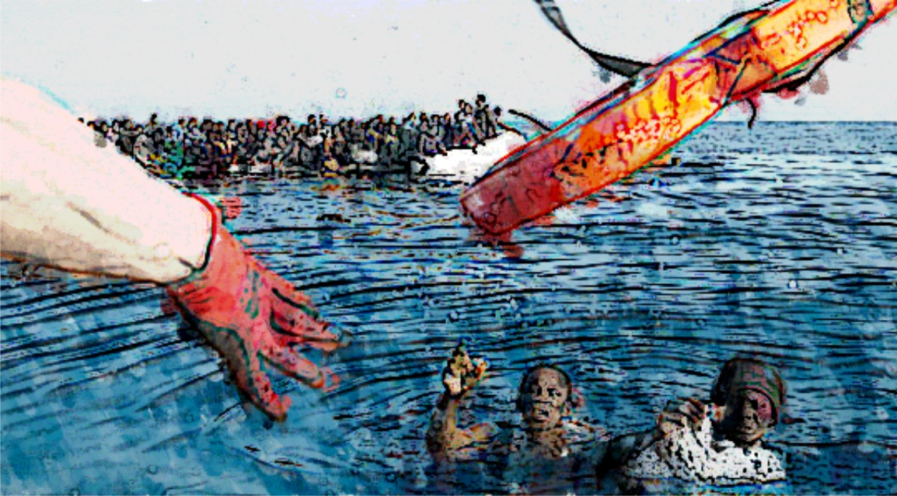
BATISMO
5 – Lutero e o Batismo
A essência do Batismo
O proveito do Batismo
O significado do Batismo
Arrependimento e Batismo
Notes:
4) A relação entre arrependimento e Batismo
Quando uma pessoa abandona o Batismo, negligenciou a fé e deixou de crer, vem o quarto ponto – o arrependimento. A comunidade tem o serviço de constantemente chamar as pessoas de volta para o sim de Deus que permanece.
Lutero compara o Batismo com um barco. Se a pessoa pula ou cai fora do barco, ela pode afogar. O barco não afunda e as pessoas que ficam no barco chamam de volta e ajudam a voltar aquelas que caíram. Sempre é tempo de agarrar as mãos estendidas para voltar. É o processo de penitência e arrependimento dos seus erros. Quem assim vive está no caminho do Batismo, no caminho da salvação. Enquanto vivemos, precisamos de arrependimento. Quem está no barco, precisa estar, sempre, de mãos estendidas para ajudar aos que caíram. E essa é uma missão da comunidade que se encontra dentro do barco da vida com Cristo.

Slide 8
BATISMO
5 – Lutero e o Batismo
A essência do Batismo
O proveito do Batismo
O significado do Batismo
Validade X Proveito
Arrependimento e Batismo
Batismo de crianças
Notes:
5) O Batismo de crianças.
Lutero diz: “...se devem batizar as crianças, as quais, pelo Batismo, são entregues a Deus e a ele se tornam agradáveis.”. Esta é uma grande ação sacerdotal: entregar a criança a Deus para que Ele opere nela a fé, a partir do exemplo e ensino de pais, mães, padrinhos, madrinhas e da comunidade de fé. Isso é graça. (Mt 19.14)
Por isso, lembremos aqui que a fé é essencial para a salvação e que ela se desenvolve pelo ouvir e praticar a palavra. Por isso, não podemos negligenciar o anúncio da palavra de Deus para as crianças e a qualquer pessoa que seja.
É importante distinguir entre validade e proveito do Batismo. Quanto à 'validade' esta não deixa de existir nunca. Uma vez batizado, é batizado para sempre, para a eternidade. Deus não retira seu amor.
Porém o 'proveito' depende de cada pessoa batizada. Se ela vive o Batismo ela tem proveito, se beneficia e beneficia toda a comunidade por causa das suas ações e atitudes.
Hoje em dia há duas tendências:
1) Os que falam muito da 'validade' e esquecem do 'proveito' – são aqueles que valorizam apenas o rito como se fosse um passo de mágica que não traz responsabilidade e compromisso.
2) Aqueles que dão tanto valor a conversão que até deixam de lado o Batismo em si. Na prática dão mais valor às suas ações – eu me converti, eu cheguei à fé - do que ao poder de Deus, pois é Ele quem permite crer por graça.
O importante é equilibrar 'validade' e 'proveito'. O sim de Deus é para sempre – validade; o nosso sim precisa ser renovado todos os dias – proveito na fé. Portanto, não digamos “Fui batizado”, mas digamos junto com o Reformador, “Sou Batizado!”.

Slide 9
BATISMO
5 – Lutero e o Batismo
Confissão de Augsburg
Artigo 9 – Do Batismo
Do batismo se ensina que é necessário
e que por ele se oferece graça;
que também se devem batizar crianças, as quais, pelo batismo,
são entregues a Deus e a ele se tornam agradáveis.
Por essa razão se rejeitam os anabatistas,
os quais ensinam que o batismo infantil não é correto.

Slide 10
BATISMO
5 – Lutero e o Batismo
Catecismo Menor
O que é o batismo? O batismo não é só água, mas é a água contida no mandamento de Deus e ligada à palavra de Deus.
Que dá ou para que serve o batismo?
Realiza o perdão dos pecados, livra da morte e do diabo, e dá a salvação eterna a todas as pessoas que creem no que dizem as palavras e promessas de Deus.
Como pode a água fazer coisas tão grandes?
Não é a água que faz isso, mas é a palavra de Deus unida à água e a fé que confia nesta palavra. Pois sem a palavra de Deus a água é só água e não é batismo. Mas unida à palavra de Deus ela é batismo.
Notes:
Lutero - Sou batizado – não significa perfeição
Baptizatus sum
Em momentos de angustia, desespero, quando se sentia mal consigo mesmo ou com dúvidas, Lutero lembrava do seu batismo.
Frase está escrita em sua escrivaninha
Faz olhar para Deus e não para si mesmo
Faz olhar não para meu próprio desempenho, merecimento, mas para o que Deus faz no batismo

Slide 11
BATISMO
5 – Lutero e o Batismo
Para refletir e praticar!
1. Quem, de fato, realiza o Batismo?
2. De que forma posso viver o meu Batismo no dia a dia de modo que ele se torne proveitoso para mim?
3. Como podemos ajudar aquelas pessoas que caíram ou que estão fora do barco?
Notes:
As pessoas batizadas de nossa comunidade refletem o que o batismo significa???

